Slide 1
TRABAJO FIN DE GRADO: Implementación del método de diferencias finitas en el dominio del tiempo en GPU
Presentado por:
Juan José Salazar López

Slide 2
ÍNDICE
-INTRODUCCIÓN
-MÉTODO DE LAS DIFERENCIAS FINITAS EN DOMINIO DEL TIEMPO
-GPU
-RESULTADOS
-CONCLUSIONES

Slide 3
INTRODUCCIÓN
-¿Cuál es le método de las diferencias finitas en el dominio del tiempo?

Slide 4
INTRODUCCIÓN
-¿Cuál es le método de las diferencias finitas en el dominio del tiempo?
-Aplicaciones del método de diferencias finitas en el dominio del tiempo

Slide 5
INTRODUCCIÓN
-¿Cuál es le método de las diferencias finitas en el dominio del tiempo?
-Aplicaciones del método de diferencias finitas en el dominio del tiempo
-¿Por qué implementarlo en GPU?

Slide 6
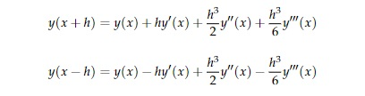
MÉTODO DE LAS DIFERENCIAS FINITAS EN EL DOMINIO DEL TIEMPO
Método de la diferencia central finita:
Desarrollo en serie de Taylor de una función y(x) en los puntos (x+h), (x-h)

Slide 7

MÉTODO DE LAS DIFERENCIAS FINITAS EN EL DOMINIO DEL TIEMPO
Método de la diferencia central finita:
Desarrollo en serie de Taylor de una función y(x) en los puntos (x+h), (x-h)

Slide 8
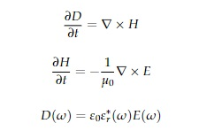
MÉTODO DE LAS DIFERENCIAS FINITAS EN EL DOMINIO DEL TIEMPO
Ecuaciones rotacionales de Maxwell para el campo electromagnético:

Slide 9
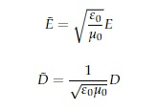
MÉTODO DE LAS DIFERENCIAS FINITAS EN EL DOMINIO DEL TIEMPO
Ecuaciones rotacionales de Maxwell para el campo electromagnético:
Normalización:

Slide 10
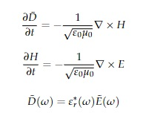
MÉTODO DE LAS DIFERENCIAS FINITAS EN EL DOMINIO DEL TIEMPO
Ecuaciones de Maxwell para el campo
electromagnético normalizadas

Slide 11
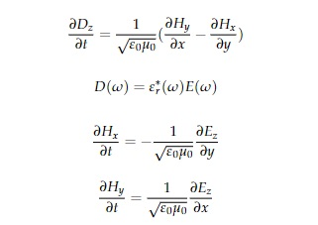
MÉTODO DE LAS DIFERENCIAS FINITAS EN EL DOMINIO DEL TIEMPO
Modo transversal magnético
Método de la diferencia central finita

Slide 12
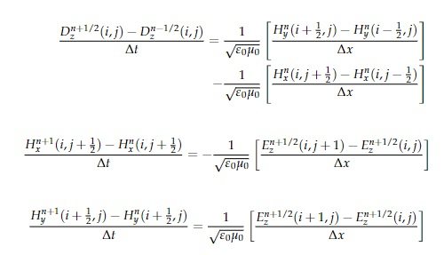
MÉTODO DE LAS DIFERENCIAS FINITAS EN EL DOMINIO DEL TIEMPO
Modo transversal magnético
Modo transversal magnético al aplicar el método
de la diferencia central finita

Slide 13
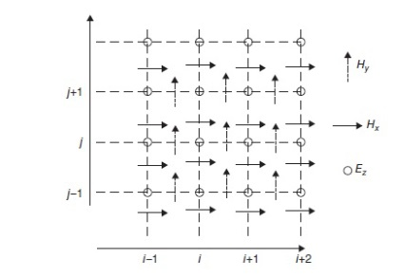
MÉTODO DE LAS DIFERENCIAS FINITAS EN EL DOMINIO DEL TIEMPO
Modo transversal magnético
Campos intercalados en el espacio

Slide 14
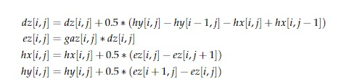
MÉTODO DE LAS DIFERENCIAS FINITAS EN EL DOMINIO DEL TIEMPO
Modo transversal magnético
Ecuaciones a implementar

Slide 15
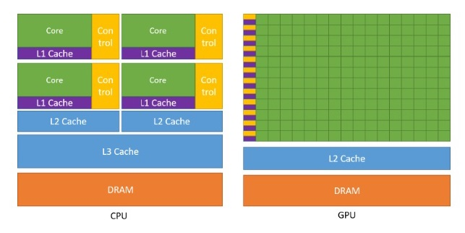
GPU
Diferencias GPU-CPU

Slide 16
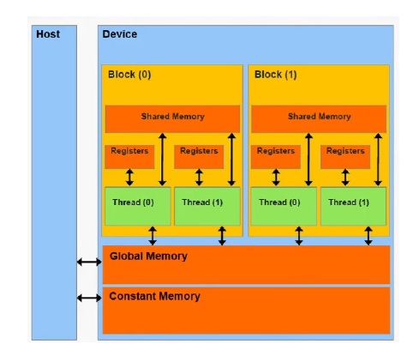
GPU
Estructura GPU

Slide 17
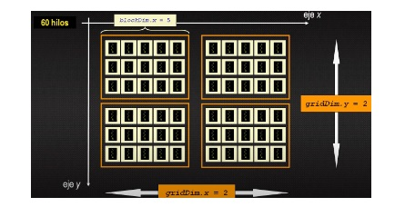
GPU
Estructura GPU
Estructura conceptual

Slide 18
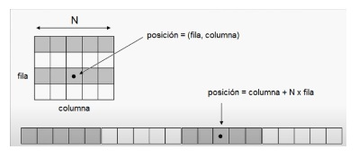
GPU
Estructura conceptual
¿Cómo localizar un hilo?

Slide 19

GPU
¿Cómo determinar la fila y la columna
de un hilo?

Slide 20
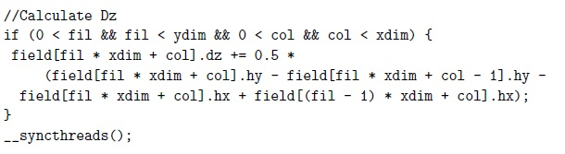
GPU
¿Cómo determinar la fila y la columna
de un hilo?
¿Cómo utilizar los hilos?

Slide 21
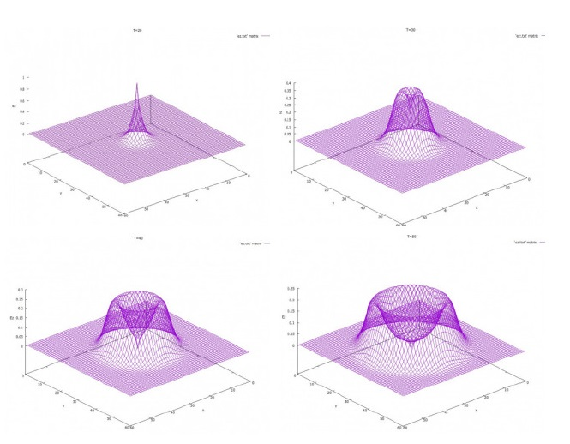
RESULTADOS

Slide 22
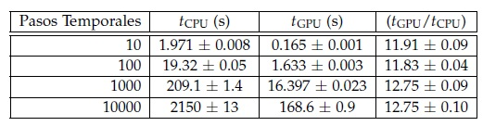
RESULTADOS
Relación pasos temporales y velocidad de cómputo

Slide 23
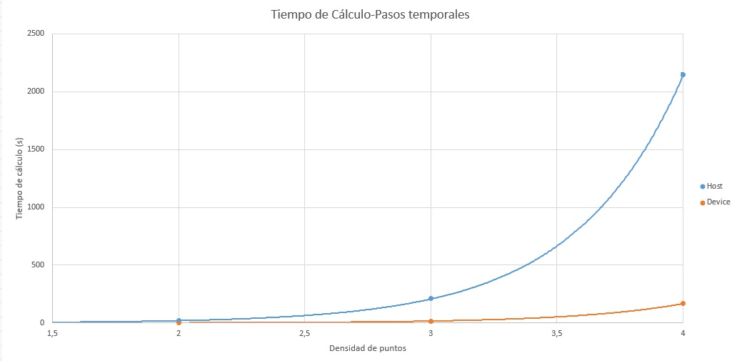
RESULTADOS

Slide 24
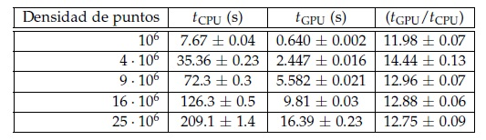
RESULTADOS
Relación densidad de puntos y velocidad de cómputo

Slide 25
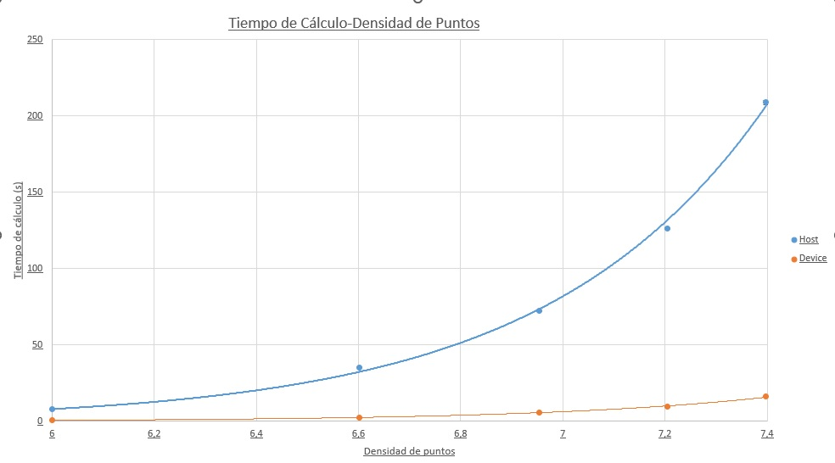
RESULTADOS

Slide 26
CONCLUSIONES
-Disminución en tiempo de cálculo de aproximadamente un orden de magnitud al usar la GPU lo que puede traducirse en resolver un problema en 1 hora en lugar de una noche de trabajo de cómputo.

Slide 27
FIN
MUCHAS GRACIAS

